Slide 1
Testgetriebene Entwicklung (TDD)
Thomas Benndorf

Slide 2
Agenda
Was ist TDD?
Lifecycle TDD
Vorteile und Nachteile
Beispiel

Slide 3
Was ist TDD?
Designtechnik oder Programmiertechnik
Häufig in agiler Entwicklung eingesetzt (z.B. XP)
Idee:
Tests bevor Code entwickeln
Code immer gleich getestet
Sehr gute Testabdeckung
Gut kombinierbar mit Änderungen funktionaler Anforderungen

Slide 4
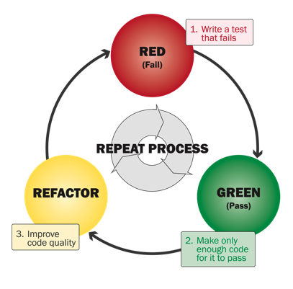
Lifecycle TDD

Slide 5
Vorteile und Nachteile
Vorteile:
Eigentliche Anforderungen werden durch Tests „dokumentiert“ und deutlich
Funktionalität des Codes ist überprüft
Code lässt sich meist einfacher nachvollziehen
Nachteile:
Schulungsaufwand ist relativ hoch, damit die Qualität stimmt
Kontinuität des Anwendens muss gegeben sein

Slide 6
Beispiel
Junit Testbeispiel mit Eclipse

Slide 7
Vielen Dank für Eure Aufmerksamkeit!

